Slide 1
PROJECT:
DIGITAL SIGNAGE

Slide 2
1. Yêu cầu chức năng:
a. Đăng nhập và quản lý người dùng:
- Cho phép người dùng đăng nhập vào hệ thống bằng tài khoản của họ.
- Hỗ trợ hai vai trò người dùng: quản trị viên và người dùng cuối.
- Quản lý danh sách người dùng, bao gồm tạo mới, xóa và chỉnh sửa thông tin.
b. Quản lý nội dung:
- Cho phép quản trị viên tải lên nội dung (hình ảnh, video, văn bản) và quản lý chúng.
- Hỗ trợ lựa chọn và tùy chỉnh nội dung để hiển thị trên các màn hình kỹ thuật số.
- Có khả năng thời gian hoá nội dung, tức là lên lịch trình hiển thị theo thời gian cụ thể.
c. Hiển thị nội dung:
- Hiển thị nội dung trên các màn hình kỹ thuật số đã được đăng ký.
- Cập nhật nội dung từ xa mà không cần can thiệp trực tiếp vào các màn hình.

Slide 3
2. Yêu cầu kỹ thuật:
a. ASP.NET Core:
- Yêu cầu sử dụng ASP.NET Core làm nền tảng phát triển chính để xây dựng ứng dụng.
- Triển khai kiến trúc đáp ứng để đảm bảo ứng dụng hoạt động tốt trên nhiều loại màn hình và thiết bị.
b. SQL Server:
- Sử dụng SQL Server để lưu trữ thông tin người dùng và nội dung liên quan.
- Tối ưu hóa cơ sở dữ liệu để đảm bảo hiệu suất cao và thời gian phản hồi nhanh.
c. Giao diện người dùng (UI):
- Thiết kế giao diện người dùng thân thiện và dễ sử dụng.
- Đảm bảo giao diện đáp ứng, tương thích với các màn hình khác nhau và thiết bị di động.
d. Bảo mật:
- Áp dụng các biện pháp bảo mật như mã hóa thông tin người dùng và quản trị viên, xác thực và ủy quyền truy cập.
- Ngăn chặn các lỗ hổng bảo mật thông qua kiểm tra và xác thực dữ liệu đầu vào.

Slide 4
GENERAL
DESIGN
DATABASE DESIGN

Slide 5
GENERAL
System Requirement
System Overview
Functions
Flow

Slide 6
SYSTEM REQUIREMENT
Mục đích
Thiết kế giao diện người dùng thân thiện và dễ sử dụng.
Đảm bảo giao diện đáp ứng, tương thích với các màn hình khác nhau và thiết bị di động.
Áp dụng các biện pháp bảo mật như mã hóa thông tin người dùng và quản trị viên, xác thực và ủy quyền truy cập.
Đảm bảo ứng dụng hoạt động mượt mà và đáp ứng nhanh chóng, bất kể số lượng người dùng và lượng dữ liệu.
Thực hiện cơ chế ghi nhật ký và quản lý lỗi để giám sát và theo dõi hoạt động của hệ thống

Slide 7
SYSTEM REQUIREMENT USER STORY
Quản trị viên
Người dùng
Đăng nhập
Phân quyền
Quản lý người dùng
Quản lý nội dung
Đăng nhập
Quản lý nội dung
Quản lý thiết bị
Quản lý thiết bị

Slide 8
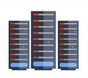

SYSTEM OVERVIEW
Đăng nhập (phân quyền)
lấy danh sách tài khoản mật khẩu trong cơ sở dữ liệu
database
yêu cầu đăng nhập(tài khỏa, mật khẩu)
kiểm tra tài khoản mật khẩu trong cơ sở dữ liệuđăng nhập
vào hệ thống
Đăng nhập thất bại
Đăng nhập thành công
Trang đăng nhập
Kiểm tra quyền hạn
tài khoản của người dùng thường
tài khoản của Admin
Trang hệ thống (người dùng)
Trang hệ thống (admin)

Slide 9
SYSTEM OVERVIEW
Quản lý người dùng
Thêm người dùng
Sửa người dùng
Xóa người dùng
Dữ liệu người dùng mới
Excute truy vấn thực hiện thêm, sửa, xóa
Admin

Slide 10






SYSTEM OVERVIEW
Quản lý nội dung
Multiple Admins
Digital Signage
Digital Signage
Digital Signage
External Database

Slide 11
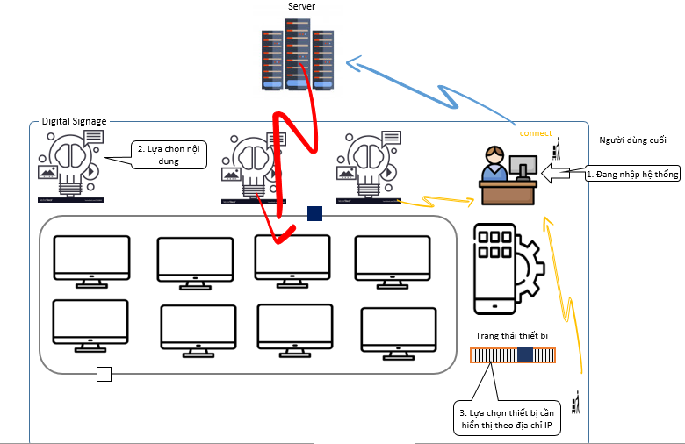
SYSTEM OVERVIEW
Quản lý thiết bị

Slide 12
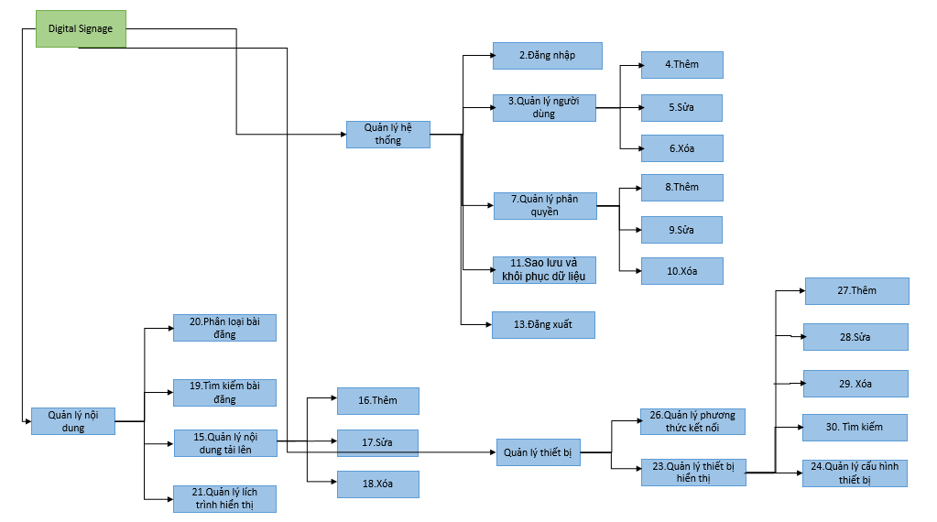
FUNCTIONS

Slide 13
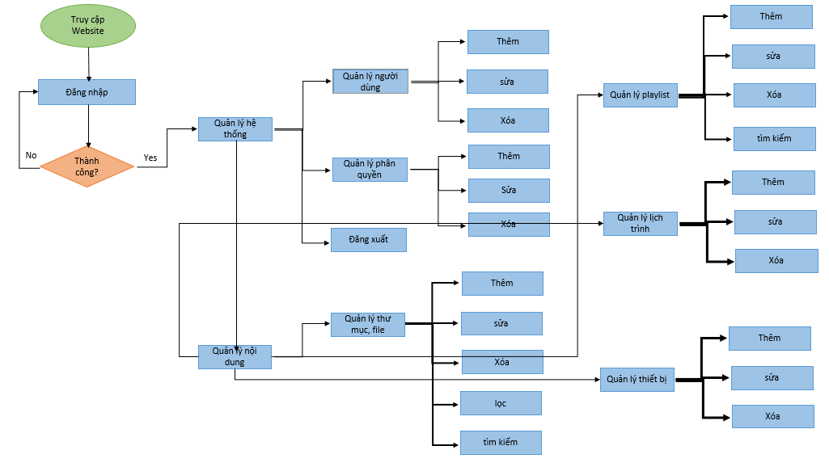
FLOWS

Slide 14
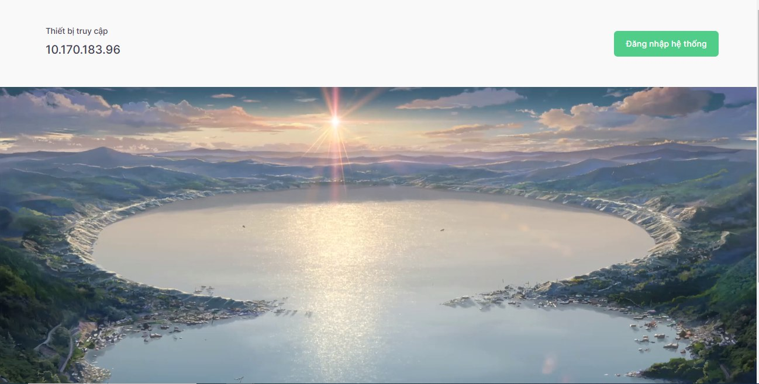
UI (USER INTERFACE)
Giao diện trước khi đăng nhập

Slide 15
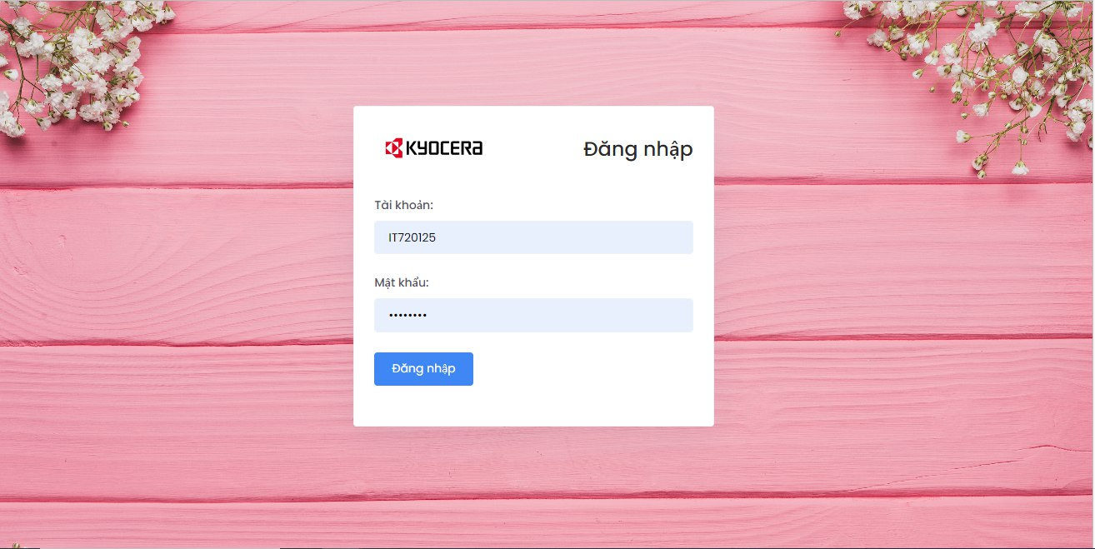
UI (USER INTERFACE)
Đăng nhập

Slide 16
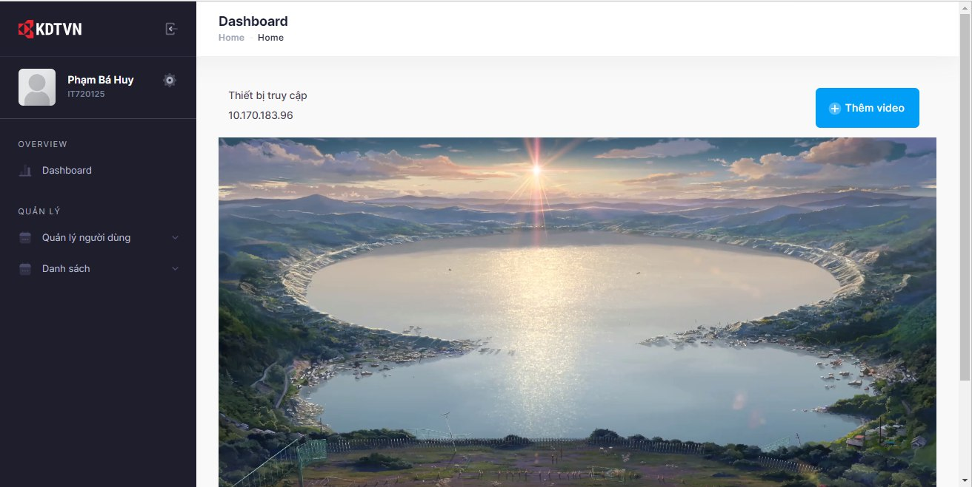
UI (USER INTERFACE)
Giao diện sau khi đăng nhập

Slide 17
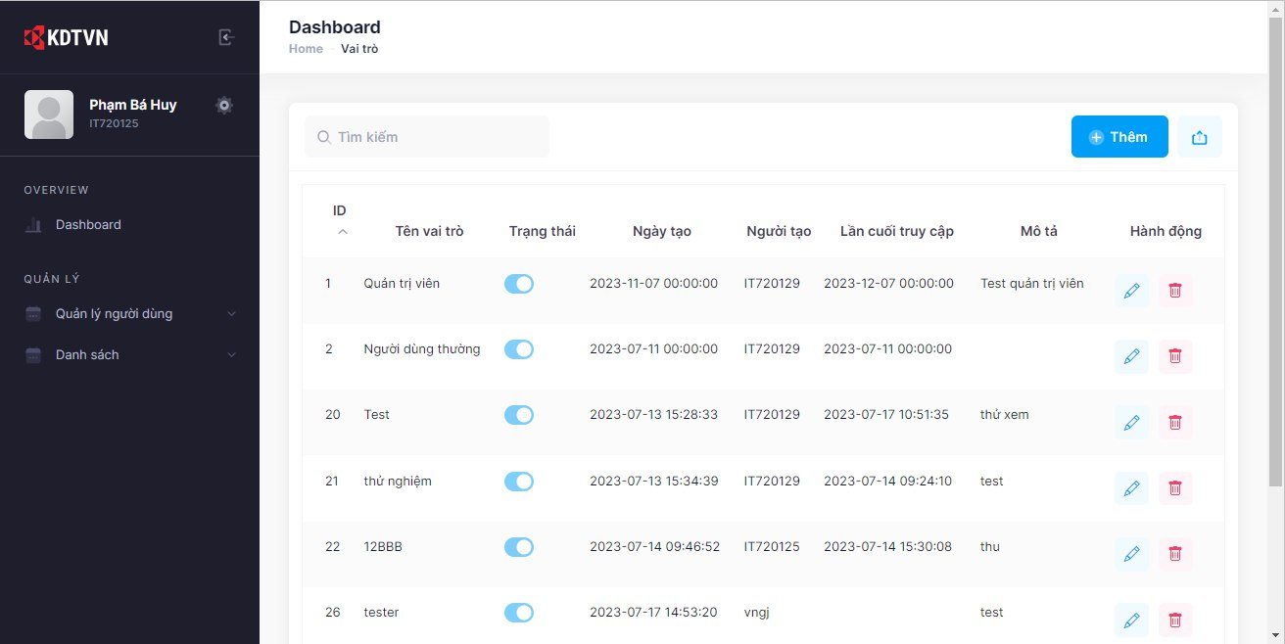
UI (USER INTERFACE)
Vai trò

Slide 18
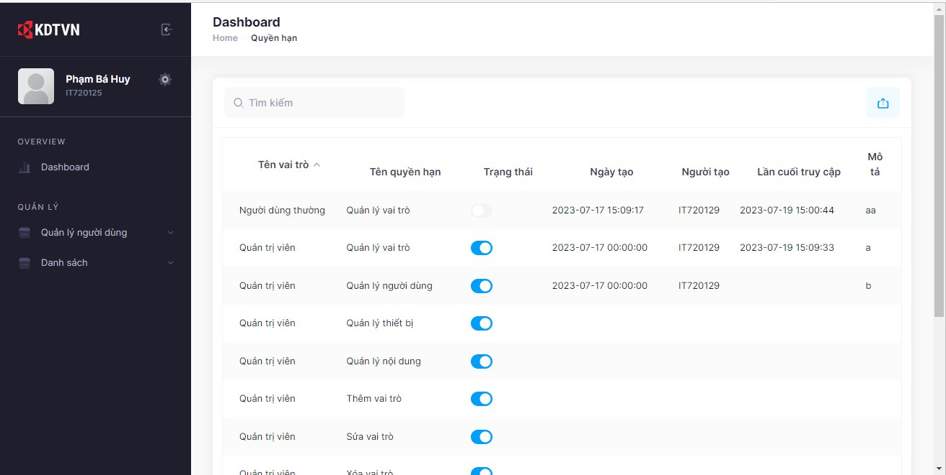
UI (USER INTERFACE)
Quyền hạn

Slide 19
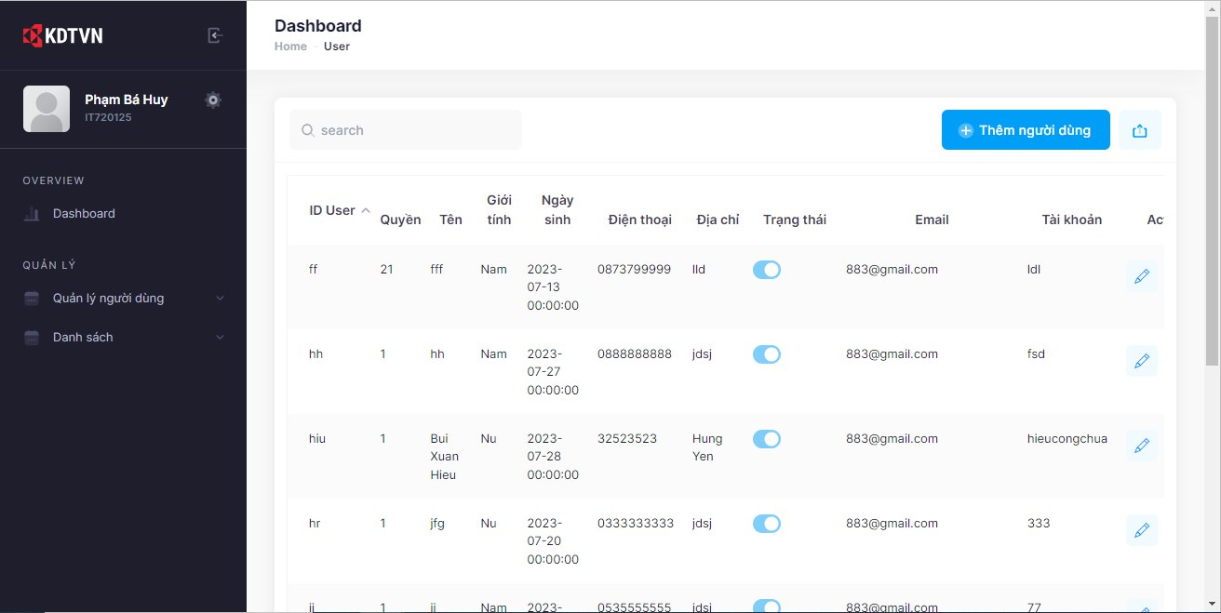
UI (USER INTERFACE)
Người dùng

Slide 20
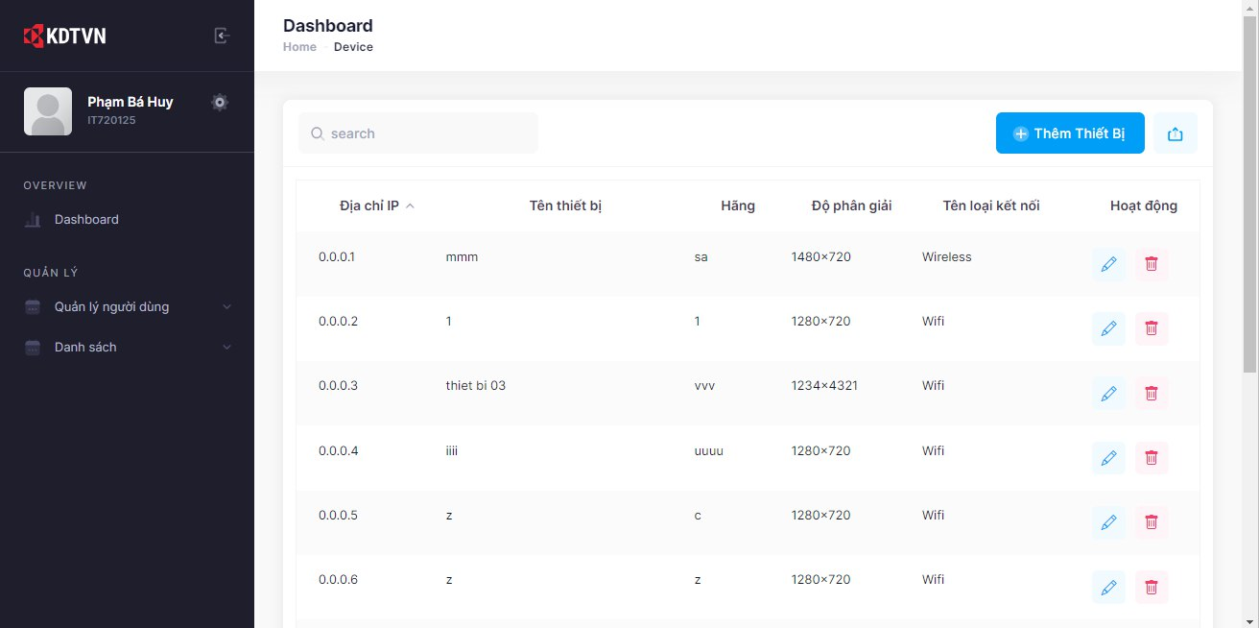
UI (USER INTERFACE)
Thiết bị

Slide 21
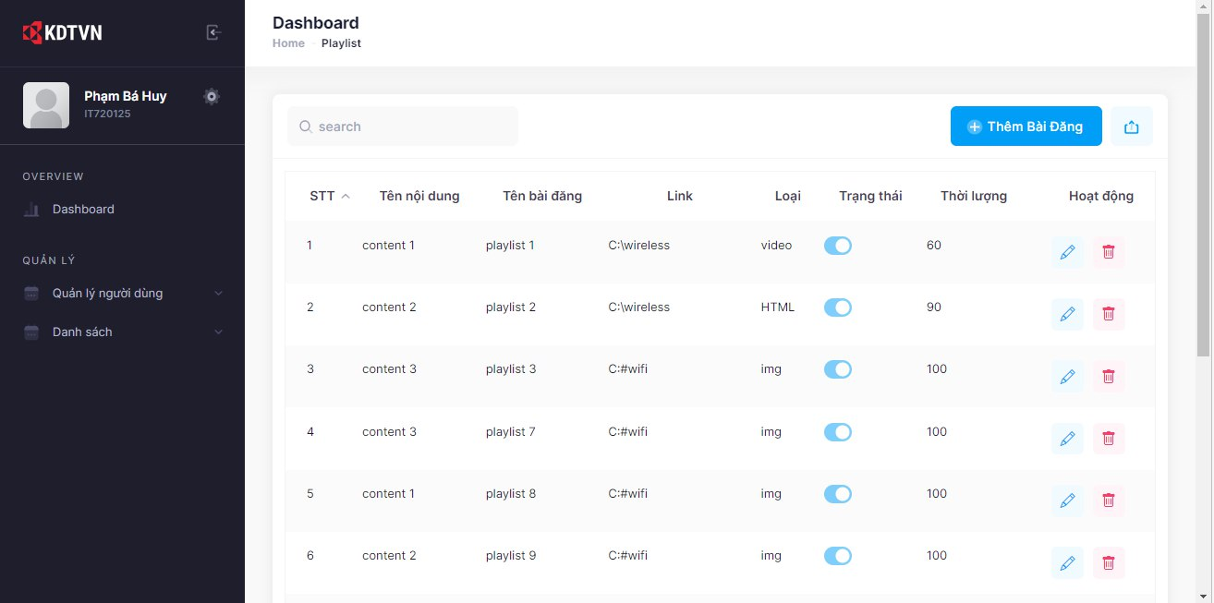
UI (USER INTERFACE)
Nội dung

Slide 22
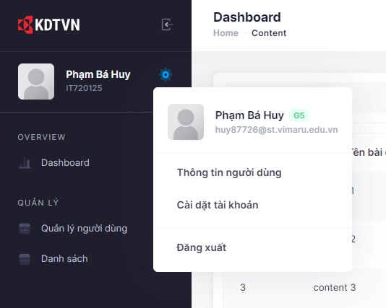
UI (USER INTERFACE)
Thanh tài khoản và đăng xuất

Slide 23
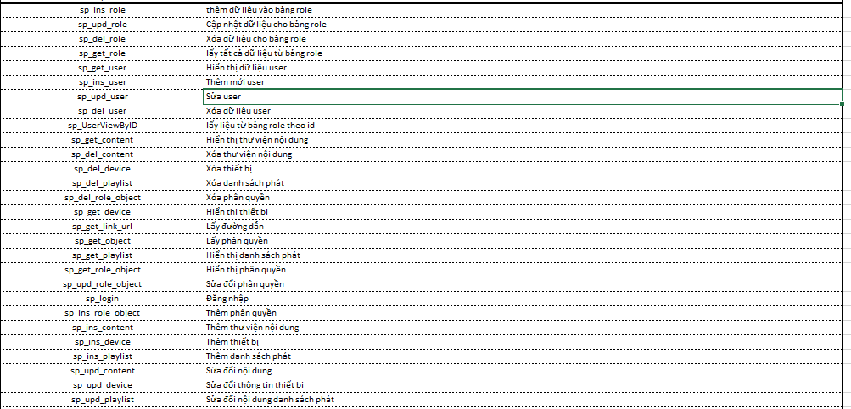
DB DESIGN Procedure phân quyền

Slide 24
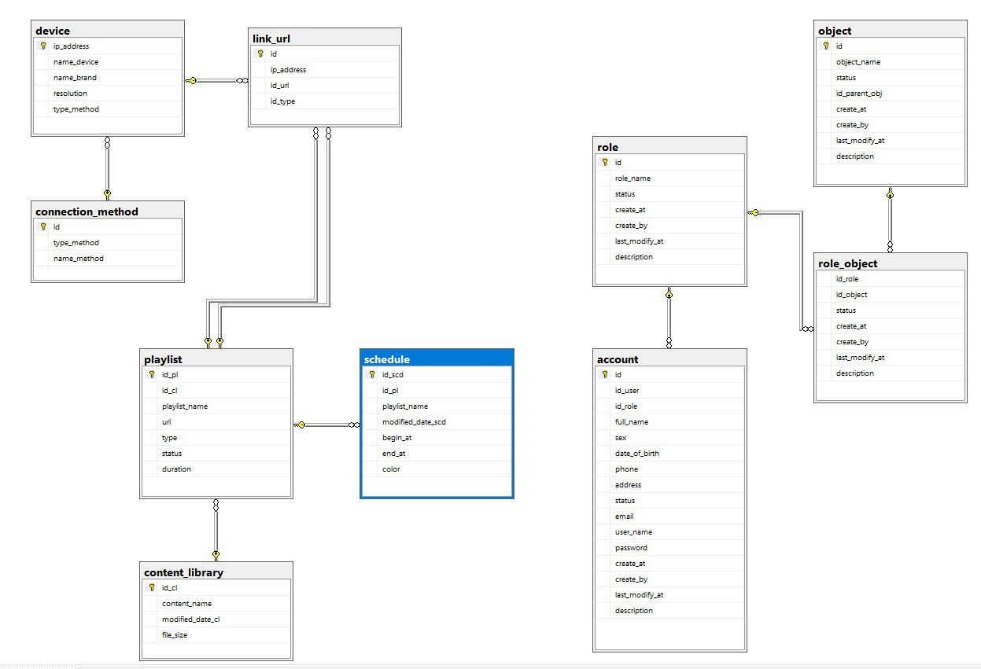
DB DESIGN Sơ đồ ERD

Slide 25
THANH YOU
FOR WATCHING!

